Slide 1
INTELIGENCIA ARTIFICIAL I · SIS-0341 · UPDS
Espacio de Estados y Búsqueda Inteligente
Caso Ojo Camba — la ruta del técnico: BFS y DFS comparados sobre un
espacio de estados real de gestión urbana ciudadana
Equipo
Gerson Alvarado Alvarado
Jhoel Alvaro Cruz Zurita
Yery Eguez Cortez
Adriana Rodríguez Sotelo
Douglas Flor Hernández
Docente: Ing. Requena Llorentty Jimmy Nataniel Santa Cruz de la Sierra, Bolivia — julio de 2026

Slide 2
El problema real: rutas de técnico sin optimizar
Ojo Camba — plataforma ciudadana de reporte de incidencias urbanas en Santa Cruz de la Sierra
1
Hoy
El Back Office aprueba un lote de reportes (baches, luminarias, canales, emergencias). Un técnico decide manualmente en qué orden visitarlos.
2
El costo
No se considera la distancia real ni la gravedad (Emergencia > Alta > Media > Baja) de cada reporte.
3
El riesgo
Emergencias pueden quedar relegadas si el técnico visita primero lo más cercano.
Rol del equipo: consultores de IA que formalizan este ruteo como un espacio de estados y comparan algoritmos de búsqueda simbólica para recomendar el orden óptimo.
2

Slide 3
¿Por qué importa? Vínculo con los ODS
ODS 9
ODS 11
Industria, Innovación e Infraestructura
Ciudades y Comunidades Sostenibles
Búsqueda simbólica aplicada a optimizar la operación de una infraestructura real de gestión urbana ciudadana.
Menos metros recorridos = menos combustible, menor tiempo de respuesta ante emergencias y menos congestión vehicular.
Objetivo de la actividad
Formalizar el caso como espacio de estados: estado inicial, meta, operadores, función de costo
Caracterizar el entorno del problema (observabilidad, determinismo, dinamismo…)
Implementar y comparar BFS y DFS (Backtracking, planificado como trabajo futuro)
Fundamentar con criterio propio el algoritmo más adecuado
3

Slide 4
¿Por qué búsqueda simbólica y no IA estadística?
Conocimiento completo y explícito
Nodos, aristas y gravedad ya están dados por la tabla reportes — no hay que inferirlos de datos.
1
Reglas, no parámetros ajustados
BFS y DFS manipulan directamente el grafo con reglas exactas; no hay entrenamiento ni función de pérdida.
2
Determinista y verificable
El mismo lote produce siempre el mismo resultado; el costo óptimo puede demostrarse formalmente.
3
En síntesis: el caso encaja en "agentes basados en búsqueda sobre un espacio de estados" (Russell y Norvig) — no porque la IA estadística sea inferior, sino porque no es la herramienta adecuada para este tipo de conocimiento.
4

Slide 5
Caracterización del entorno del problema
Totalmente observable
Determinista
Estático
Observable
Determinismo
Dinamismo
Se conoce posición, gravedad y distancia de cada reporte antes de buscar
Visitar(reporte_k) siempre produce el mismo estado resultante
El lote no cambia mientras el algoritmo busca la solución
Secuencial
Discreto
Agente único
Episodicidad
Tipo de espacio
Agentes
Cada visita condiciona qué operadores siguen disponibles
Estados y operadores finitos y enumerables
Un solo técnico; extender a n técnicos = Vehicle Routing Problem
5

Slide 6
De Dartmouth a Shakey: raíces históricas del caso
1956
1956
1957
1966-72
1968
Dartmouth
Logic Theorist
GPS
Shakey
Algoritmo A*
McCarthy acuña "inteligencia artificial"; nace la hipótesis simbólica.
Newell y Simon: primer programa que resuelve un problema mediante búsqueda paso a paso.
Generaliza la búsqueda a cualquier problema con estado inicial, meta y operadores — antecesor directo del Paso 3.
Primer robot en planificar (STRIPS) y navegar por búsqueda entre puntos conocidos.
Costo real + heurística; evolución natural, referenciada como trabajo futuro.
El caso Ojo Camba hereda directamente de Logic Theorist, GPS y Shakey: conocimiento completo, explícito y determinista → el terreno donde la búsqueda simbólica es la herramienta correcta.
6

Slide 7
Paso 3 · Formalización del espacio de estados
Estado
(posición actual, conjunto de reportes visitados) — no solo un lugar, también lo ya completado
Estado inicial
S0 = (Base, ∅) — técnico en su punto de salida, nada visitado
Estado meta
Sg = (cualquier posición, Reportes) — todos los reportes del lote fueron visitados
Operadores
Visitar(reporte_k): mueve al técnico a un reporte no visitado y lo agrega al conjunto
Función de costo
g(camino) = Σ distancia(tramo_i) en metros — aditiva y positiva
Restricción de dominio
No se visita un reporte si existe uno de mayor gravedad aún pendiente
7

Slide 8
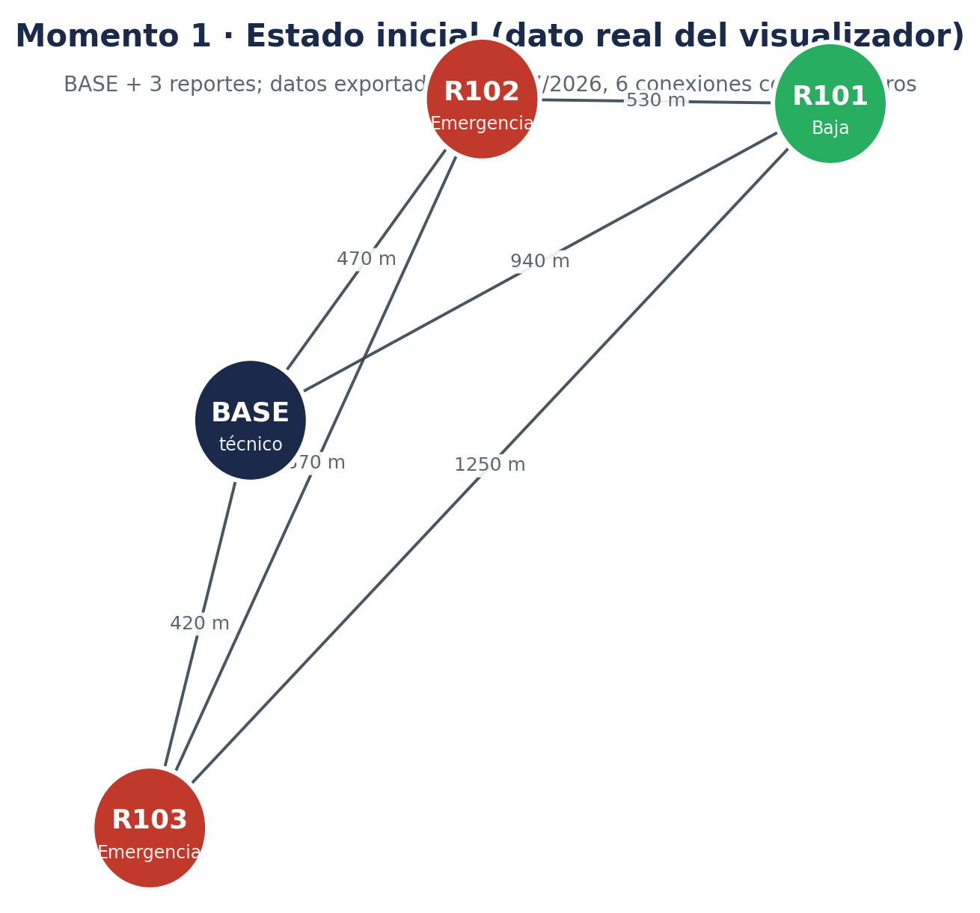
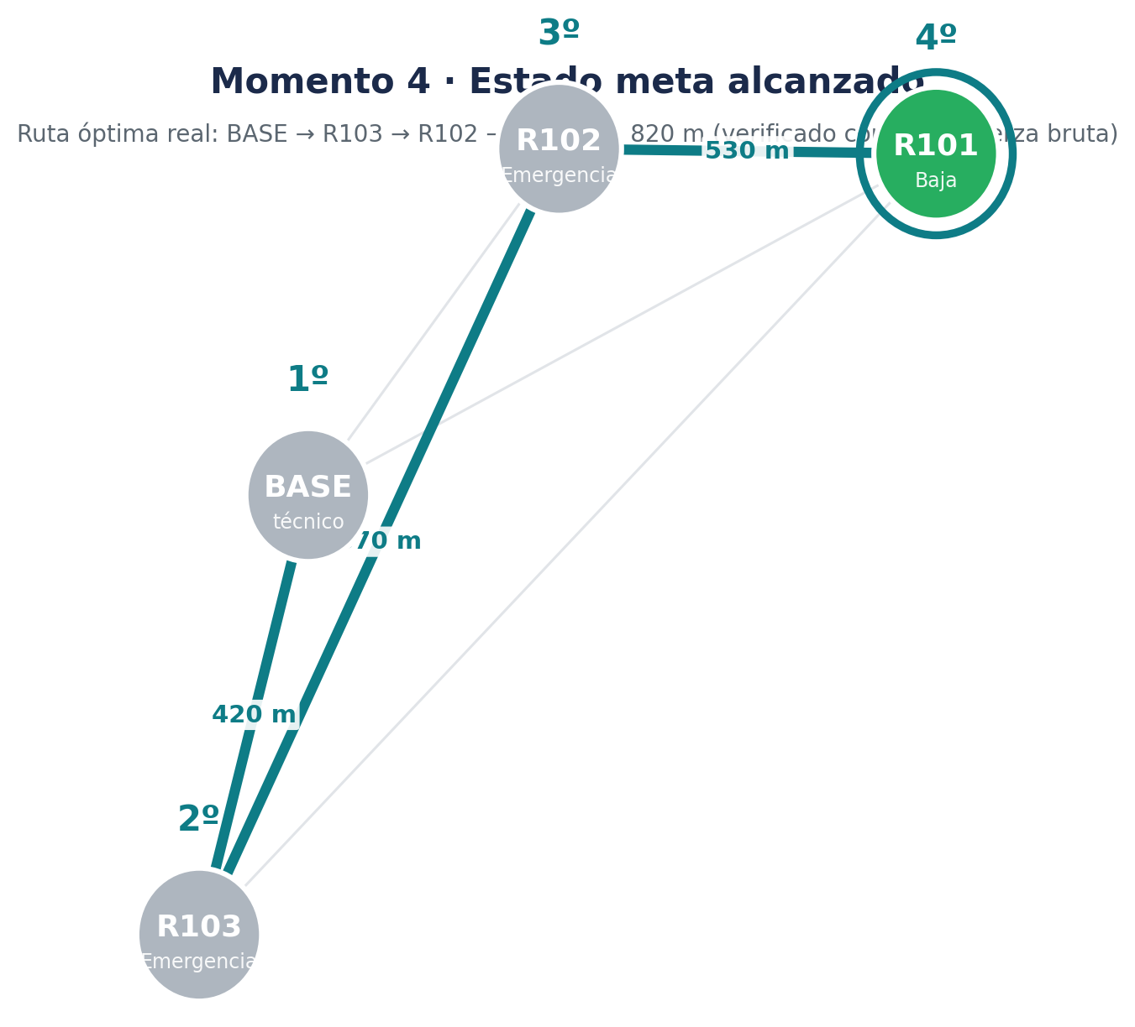
El espacio de estados en acción: dato real del visualizador
Escenario de 3 reportes exportado el 10/07/2026 desde la herramienta interactiva construida para la defensa — verificado de forma independiente en Python
BFS: BASE → R103 → R102 → R101 = 1 820 m (16 estados) — coincide con optimoReal del JSON · DFS sobre el mismo grafo: 2 340 m en solo 3 estados, no óptimo

Slide 9
Paso 4 · Implementación en JavaScript (navegador)
BFS
DFS
anchura — garantiza el óptimo
profundidad — rápido, sin garantía
Explora nivel por nivel con una cola FIFO. Como todas las rutas completas están a la misma profundidad, expande casi todo el árbol antes de hallar la primera — pero por eso garantiza el costo mínimo.
Apila el primer vecino no visitado y profundiza hasta agotar la rama. Se detiene en la PRIMERA ruta completa que encuentra: muy rápido, pero puede quedarse con una ruta cara.
Visualizador interactivo (HTML/JS/CSS), sin backend ni instalación — corre en cualquier navegador. Ambos algoritmos ejecutados y verificados en vivo, con contador de estados explorados y comparación contra el óptimo de fuerza bruta.
Backtracking (poda por costo + prioridad de gravedad): planificado como siguiente paso del proyecto
9

Slide 10
Paso 5 · Análisis comparativo (resultados reales)
Caso 1 — lote real de 3 reportes (JSON del visualizador)
Algoritmo | Costo (m) | Estados expl. | ¿Óptimo?
BFS | 1 820 | 16 | Sí
DFS | 2 340 | 3 | No
Lectura de los resultados
DFS es mucho más rápido (3 y 5 estados) pero se detiene en la primera ruta completa: erró por 28.6% y 32.9% frente al óptimo real.
BFS coincide siempre con la fuerza bruta — es exhaustivo por diseño —, pero paga ese resultado explorando 5 a 65 veces más estados que DFS.
El resultado de DFS depende del orden en que se listan los reportes pendientes, no de ningún criterio de costo: al invertir el orden en el Caso 2, cambió por completo su ruta.
Ninguno de los dos aplica todavía la prioridad por gravedad formalizada en la Tabla 1 — eso se resuelve con Backtracking (trabajo futuro).
Caso 2 — 5 reportes, orden de exploración adverso
Algoritmo | Costo (m) | Estados expl. | ¿Óptimo?
BFS | 4 250 | 326 | Sí
DFS | 5 650 | 5 | No
10

Slide 11
El costo de garantizar el óptimo y recomendación final
28.6%
Error de DFS frente al óptimo
en el Caso 1 (2 340 m vs. 1 820 m)
65×
Más estados que explora BFS frente
a DFS en el Caso 2 (326 vs. 5)
Ninguno de los dos, tal como está implementado, aplica la prioridad por gravedad: cerrar esa brecha sin perder la garantía de BFS es el trabajo de Backtracking (siguiente paso del proyecto).
Recomendación para esta entrega: BFS
Garantiza el costo mínimo de forma verificable — no depende del orden arbitrario de los datos, a diferencia de DFS
El tamaño real de un lote es pequeño (decenas, no miles): el costo extra de exploración sigue siendo del orden de milisegundos
Backtracking con poda combinada (costo + prioridad) queda planteado como siguiente paso para aplicar la regla de negocio sin perder esta garantía
11

Slide 12
Auditoría ética de IA y conclusiones
Hallazgo de auditoría destacado
Conclusiones
Situación: el primer visualizador generado con IA resolvía "llegar a un reporte", no "visitar todos" — cambiaba el problema de fondo. Decisión: se rechazó y se exigió rehacer con estado = (posición, visitados). Segundo hallazgo: la IA sugirió la API de pago de Google Maps → se descartó y se usó OpenStreetMap/estimación propia documentada.
El caso se formaliza como espacio de estados discreto, determinista, estático y totalmente observable
BFS garantiza el óptimo por búsqueda exhaustiva, a costa de explorar 5 a 65 veces más estados que DFS
DFS es rápido pero sin ninguna garantía: su resultado depende del orden arbitrario de los datos, no del costo
La prioridad por gravedad está formalizada pero no implementada aún; se resuelve con Backtracking (trabajo futuro)
Gracias — defensa oral a cargo del equipo, cada integrante según su rol asignado

